Slide 1
COMPRESSION DES SIGNAUX ECG A BASE DES POLYNOMES ORTHOGONAUX
Travail d’initiative personnel encadré
Réalisé par
Chaymae laazibi
Juillet 2022

Slide 2
01
Introduction
02
Problématique retenue
Algorithme de compression des signaux ECG
03
PLAN:
04
Principe de compression polynomiale
05
Etude mathématique
06
Comparaison

Slide 3
Introduction
Compression ⇒ minimisation du cout de stockage et d’envoi
Lors de la compression, la décomposition du signal est une étape cruciale
Les polynômes orthogonaux constituent des bases de fonctions pour la décomposition des signaux ECG

Slide 4
Problématique retenue:
Quel est le principe de la compression à base des polynômes orthogonaux et quel avantage cette méthode a-t-elle par rapport aux autres?

Slide 5
Types de compression
Non conservative
Conservative
-Copie exacte des données après compression
-Appliquées aux: bases de données, tableurs et fichiers de traitements des textes
-Perte de précision
-Appliquées aux: images et sons numérisés

Slide 6
Le signal ECG est de nature analogique, la compression non conservative est la plus utilisée sachant que les bruits additionnels sont inutiles

Slide 7
Algorithmes de compression
Transformationnels
Les échantillons corrélés d’ECG sont ramenés à travers la décomposition dans une base orthogonale
Temporels
L’ECG est considéré comme une succession de segments

Slide 8
Principe de compression polynomiale
Une transformation polynomiale consiste à représenter les portions du signal ECG par des segments de droites.
Puis la détermination des coefficients polynomiaux
Le signal ECG est alors décomposé en des segments de droites , chaque segment est transposé dans le domaine de définition [a,b] du système des polynômes choisis
( HERMITE , LAGUERRE et JACOBI).
La construction d’un signal fantôme à l’image de l’ECG

Slide 9
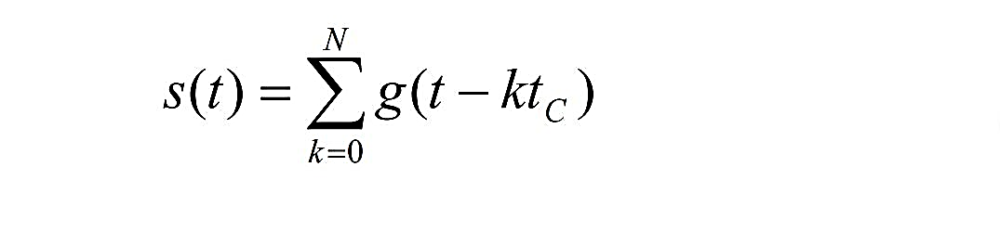
Soit la fonction g associée à un cycle cardiaque
Pour une personne normale ayant un nombre de battements de 70 par minute, on définie g par :
60,7143*t si 0 ≤ t ≤0,028
41,1111*t +2,9333 si 0,028 ≤ t ≤ 0,12
210,5263*t - 27,6842 si 0,12 ≤ t ≤ 0,160
g(t)=
-155,1724*t +31,1379 si 0,160 ≤ t ≤ 0,22
27,1739*t – 9,0326 si 0,22 ≤ t ≤ 0,406
0 si 0,406 ≤ t ≤0,860
Le signal fantôme de l’image de l’ECG s(t) est une répétition périodique des translations g(t)
Pour N répétitions, soit N+1 cycles cardiaques , on pose:

Slide 10
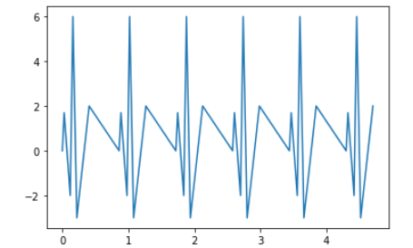
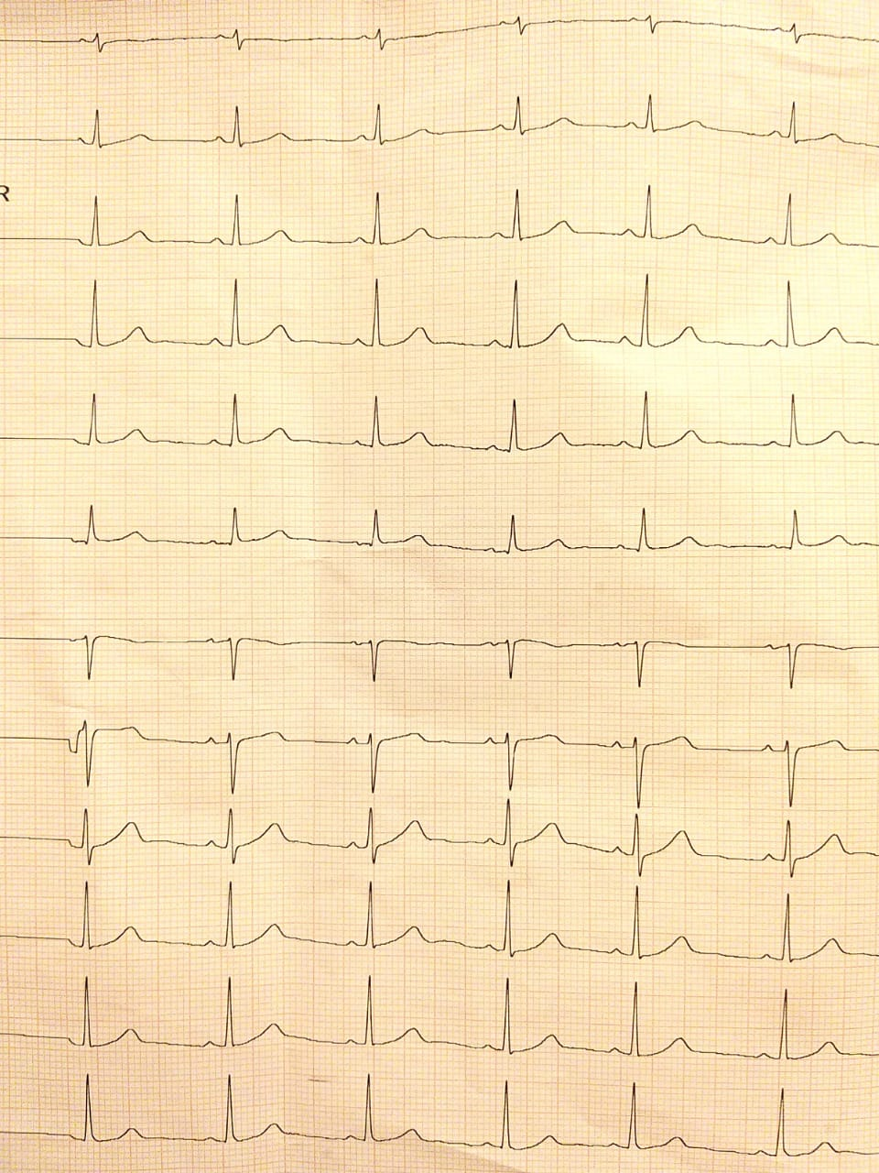
figure1: Simulation d’un signal fantôme d’ECG s(t) pour N=5
figure 2: Photo d’un ECG réel d’une personne normale

Slide 11
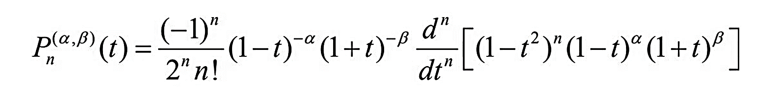
Etude mathématique
Systèmes des polynômes orthogonaux:
Polynômes de Jacobi définis sur [-1,1] par:

Slide 12
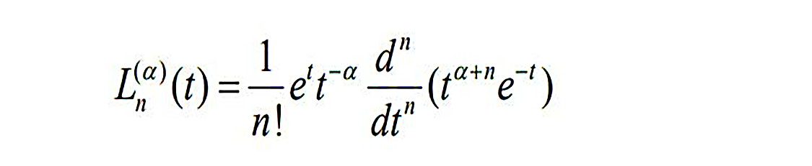
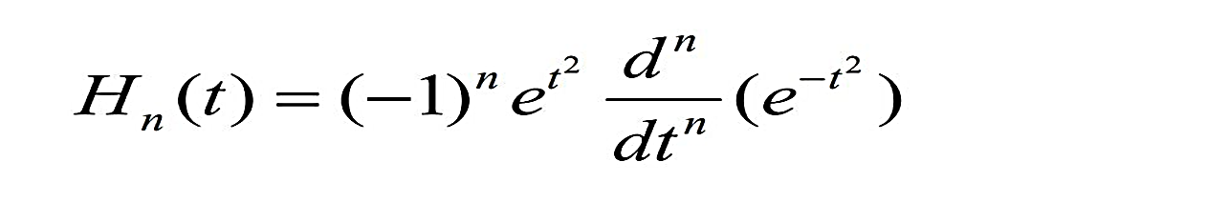
ii. Polynômes de Laguerre définis sur [0,+∞[ par:
iii. Polynômes d’Hermite définis sur ]-∞,+∞[ par:

Slide 13
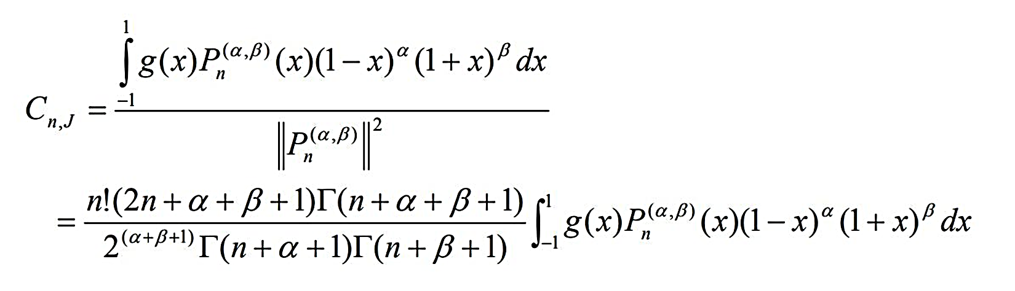
II. Coefficients orthogonaux:
i. Coefficients de Jacobi:

Slide 14
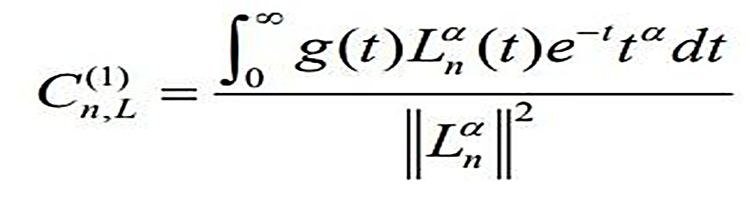
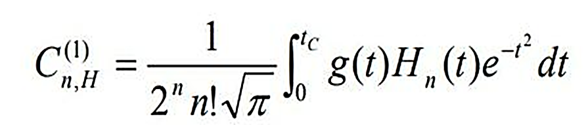
ii. Coefficients de Laguerre:
iii. Coefficients d’Hermite:

Slide 15
III. Calcul des coefficients
La méthode de Gauss est la plus appropriée pour le calcul de ces coefficients suivant les polynômes orthogonaux

Slide 16
Comparaison
- Méthodes temporelles:
Taux de compression | Fidélité
10 | 5,3%
4,8 | 7%
AZTEC
CORTES

Slide 17
- Méthode de transformations polynomiales:
Taux de compression | Fidélité
7,4 | 7%

Slide 18
Conclusion

Slide 19
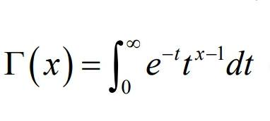
ANNEXE N°1
La fonction Γ définie sur ℝ*₊ par:

Slide 20
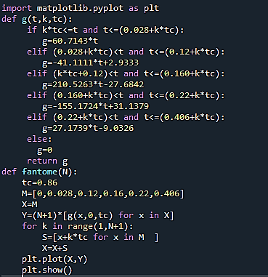
ANNEXE N°2
Signal fantôme de l’image de l’ECG

Slide 21

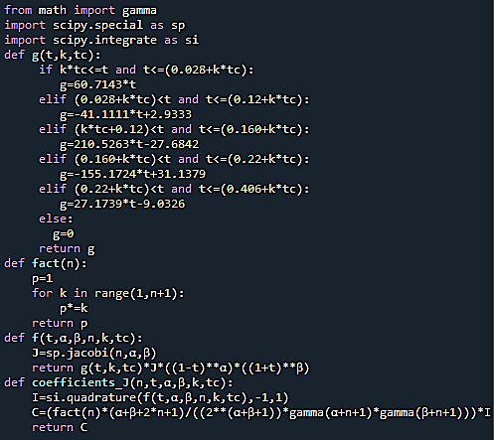
ANNEXE N°3
Coefficients de Jacobi

Slide 22
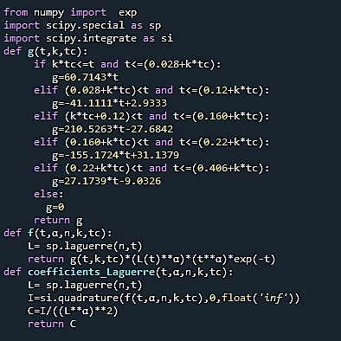
ANNEXE N°4
Coefficients de Laguerre

Slide 23
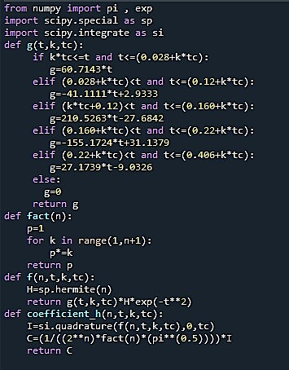
ANNEXE N°5
Coefficients d’Hermite

